Slide 1
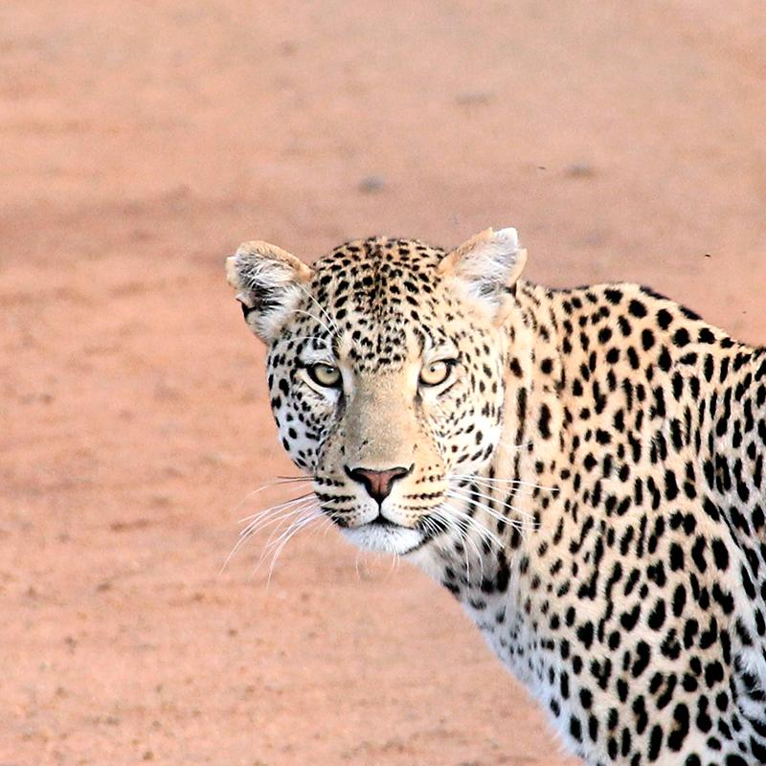
Hello!
We are the ‘I know your face’!
Now, we will tell you the sequence of our product!

Slide 2
1. 학 생 등 록

Slide 3
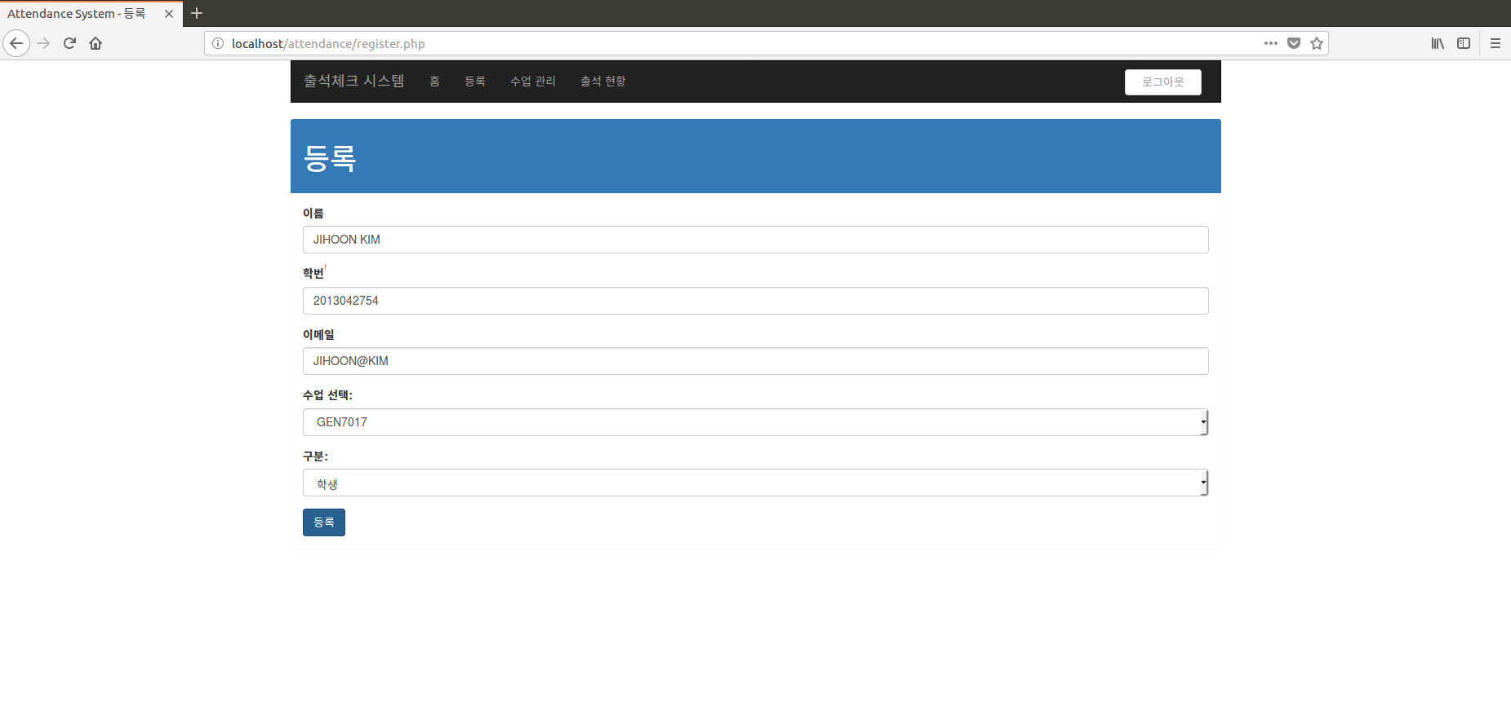
1. 먼저 웹페이지에서 ‘등록’에서 정보를 입력한 후 등록합니다
More info on how to use this template at www.slidescarnival.com/help-use-presentation-template
This template is free to use under Creative Commons Attribution license. You can keep the Credits slide or mention SlidesCarnival and other resources used in a slide footer.

Slide 4
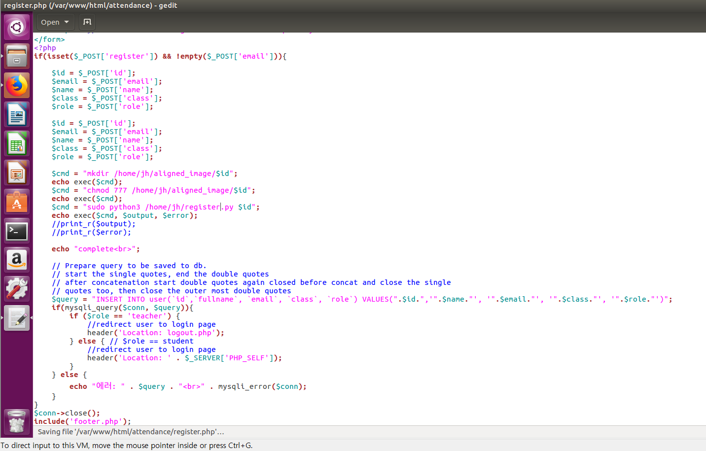
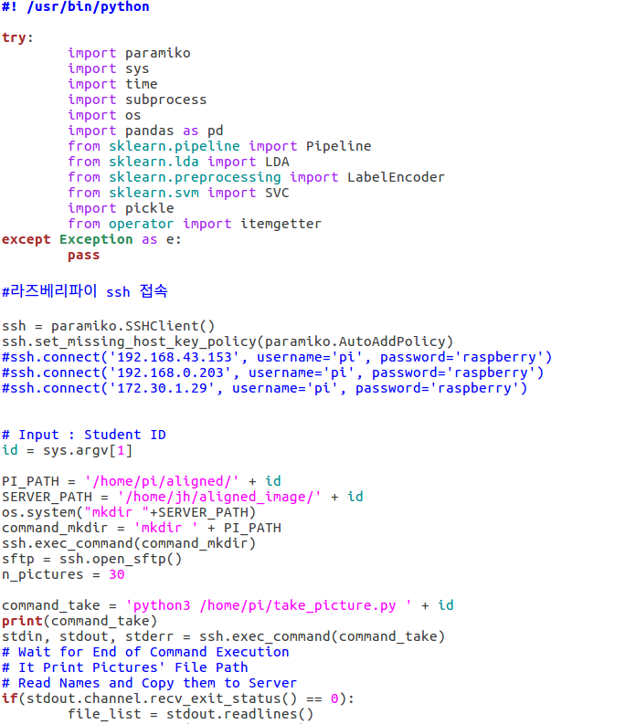
2. PHP에서 파이썬 코드를 실행합니다
Register.php
Register.py
👉

Slide 5
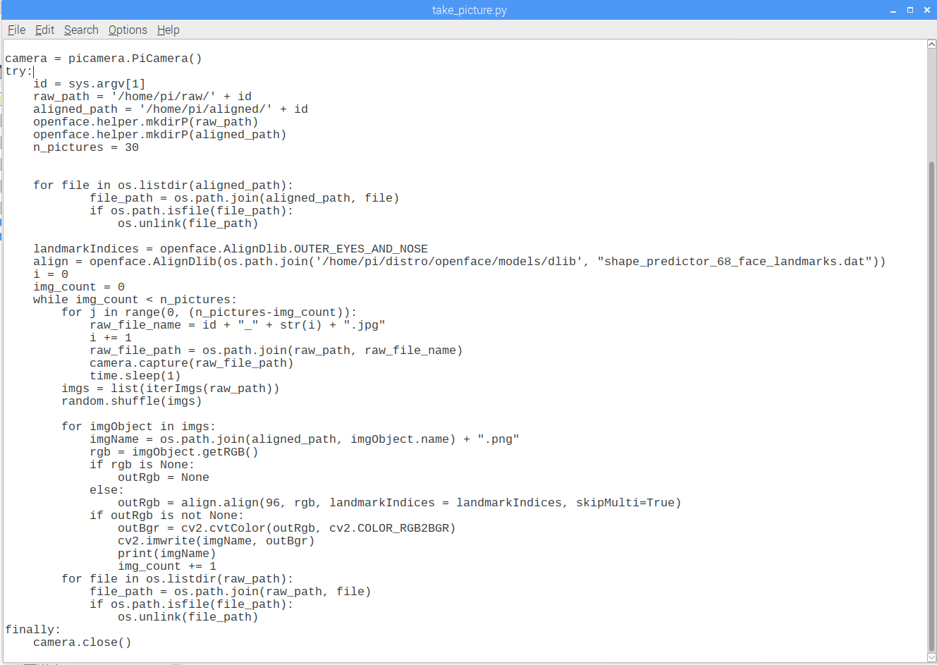
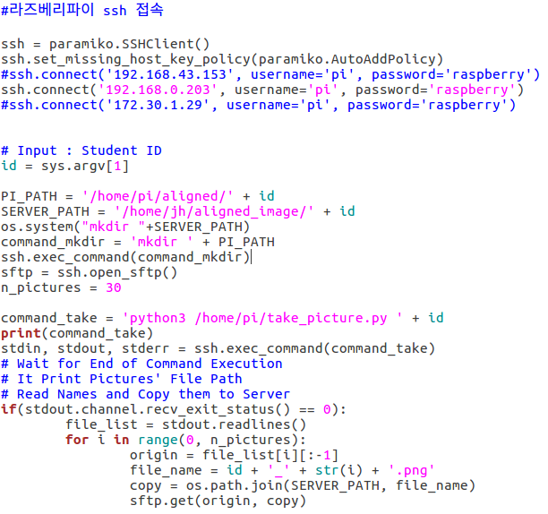
3. SSH SFTP를 이용해 라즈베리파이 원격 코드를 실행합니다
take_picture.py register.py

Slide 6
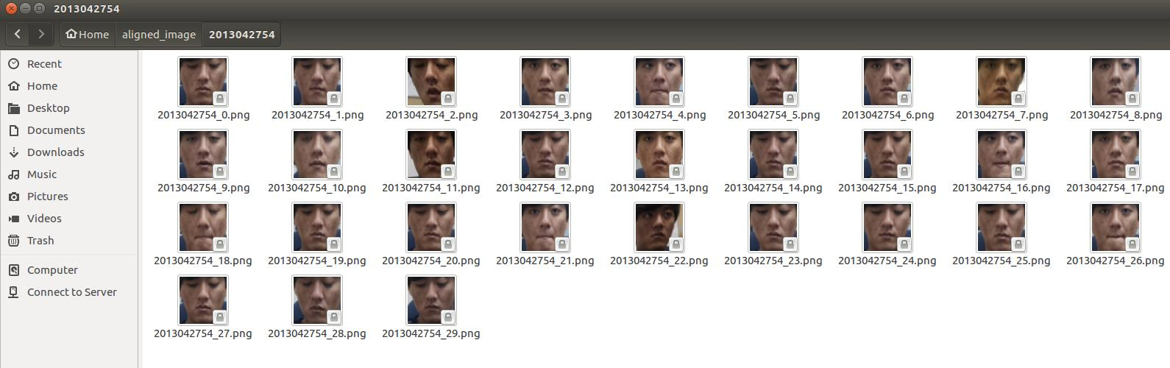
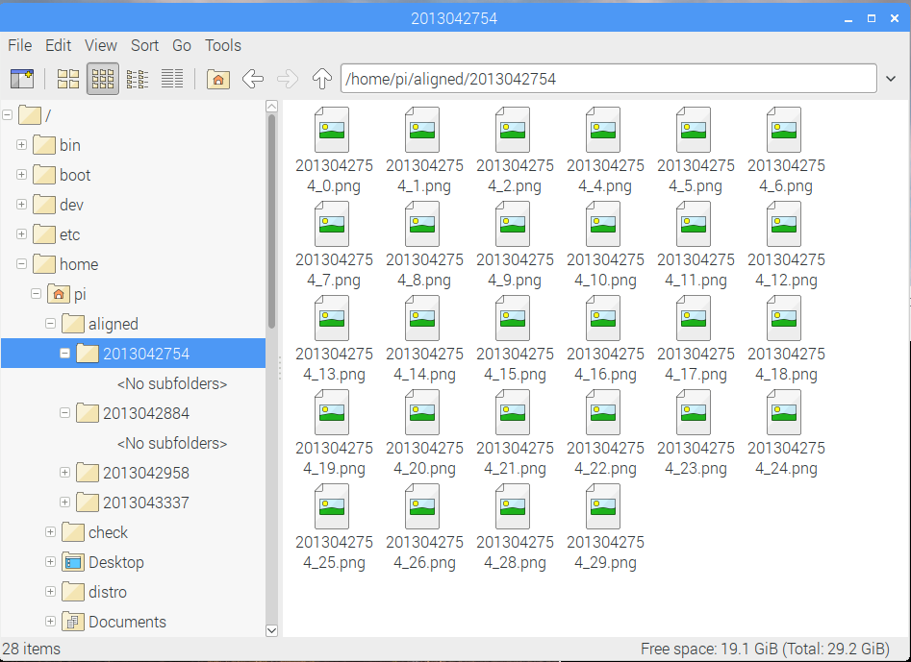
4. 라즈베리파이로 사진 촬영하며, 얼굴을 인식합니다

Slide 7
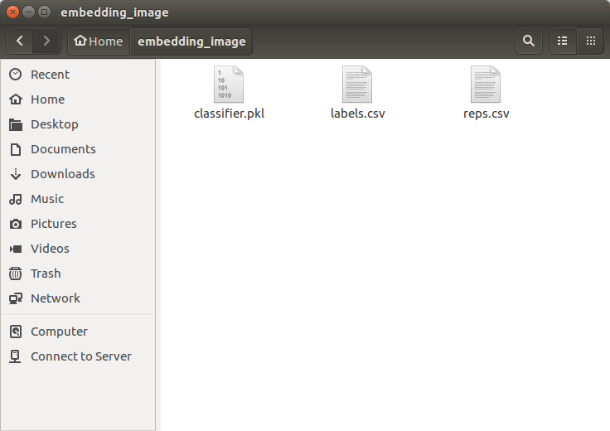
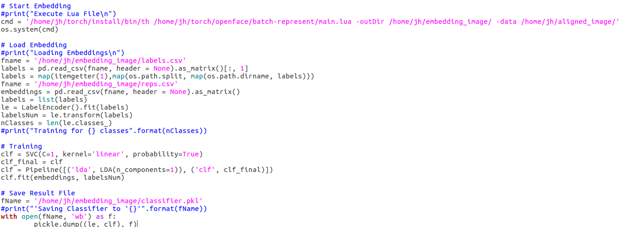
5. 파일의 라벨과 128개의 얼굴 임베딩 값을 생성하며, 저장을 합니다. Scikit-learn의 SVM을 이용한 분류모델 SVC로 임베딩 값으로 라벨을 분류합니다.
White
Is the color of milk and fresh snow, the color produced by the combination of all the colors of the visible spectrum.

Slide 8
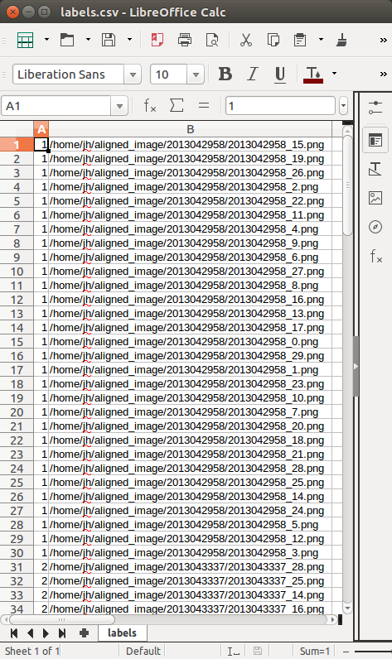
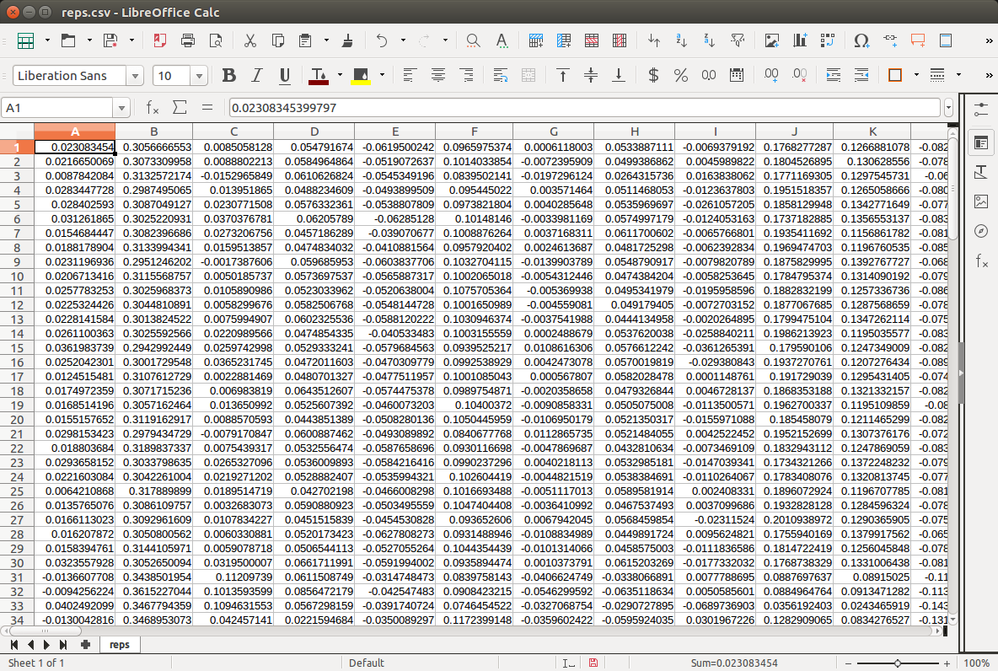
6. 파일의 라벨과 128개의 얼굴 임베딩 값을 생성, 저장합니다 Scikit-learn의 SVM을 이용한 분류모델 SVC로 임베딩 값으로 라벨을 분류합니다
labels.scv reps.scv

Slide 9
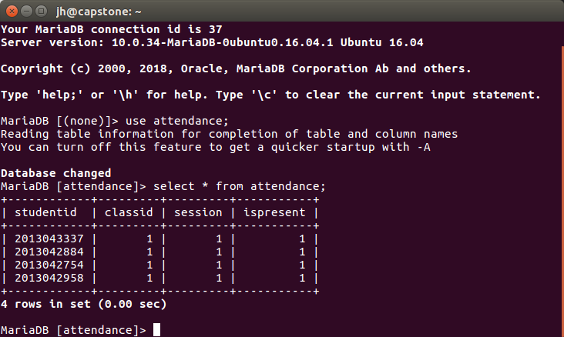
7. 결과를 바탕으로 이제 DB에 등록합니다

Slide 10
출 석 체 크
2
Now, we will check the attendance!

Slide 11
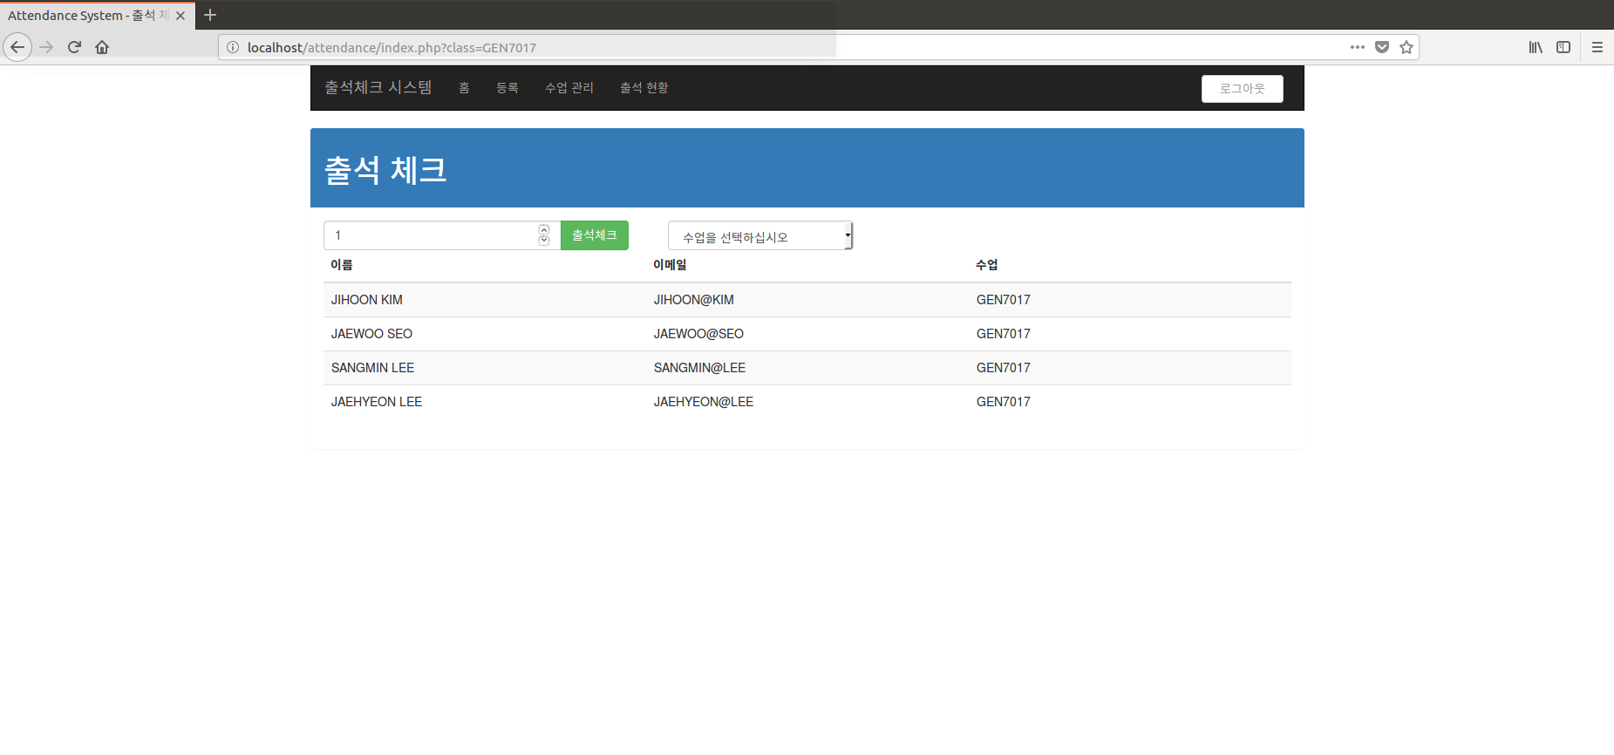
1. 웹 페이지에서 ‘홈’ 에 들어갑니다 그리고 출석 차수를 입력한 후 ‘출석체크‘ 버튼을 누릅니다.

Slide 12
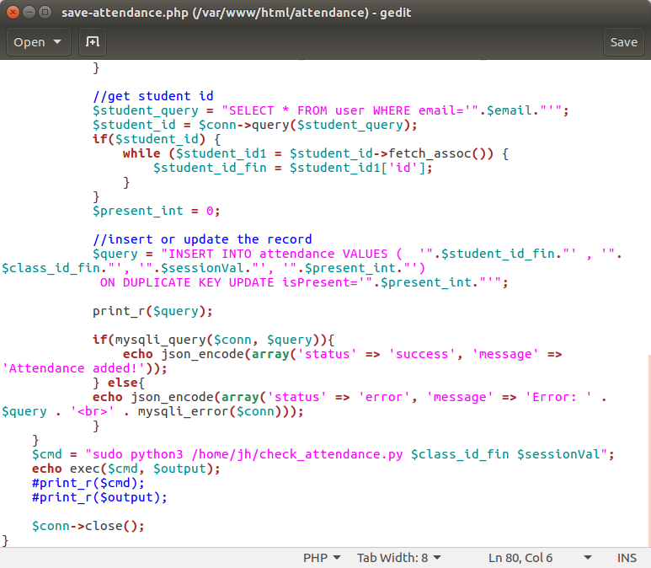
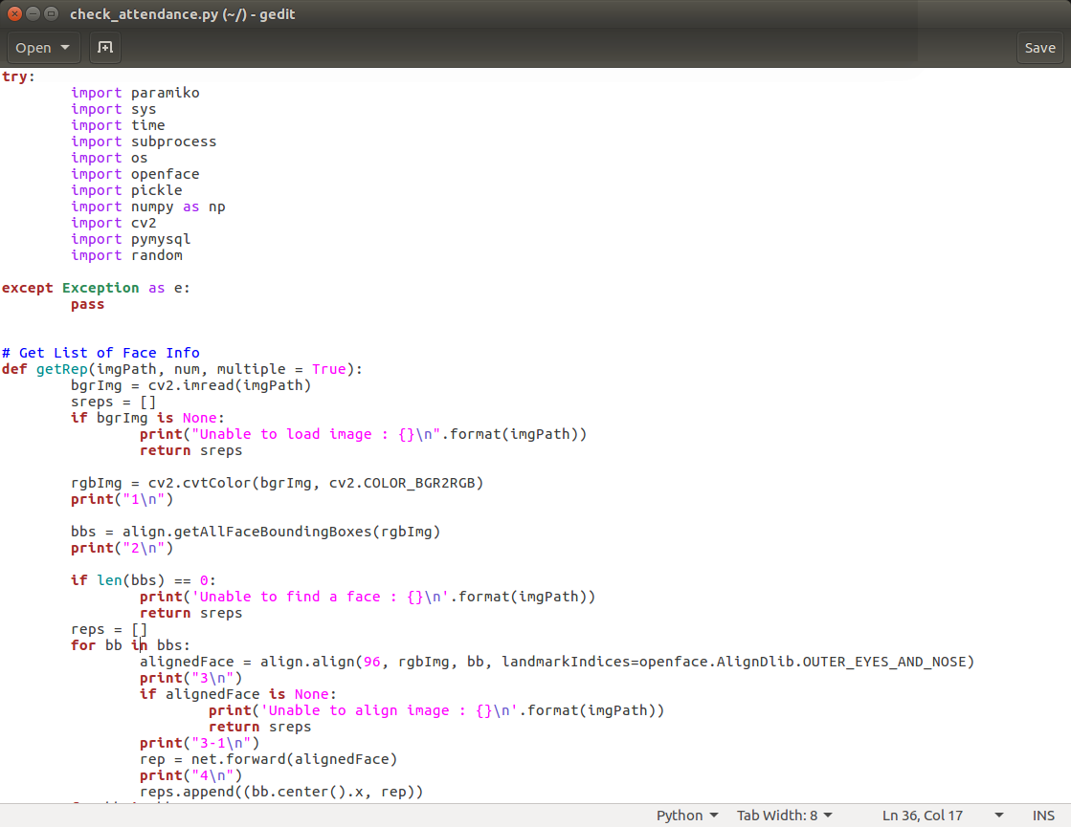
2. 출석을 저장 코드가 실행됩니다
save-attendance.php check_attendance.py

Slide 13
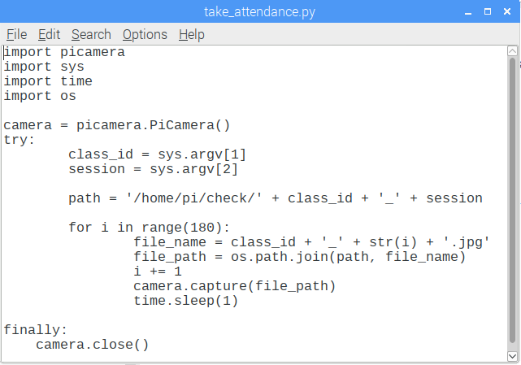
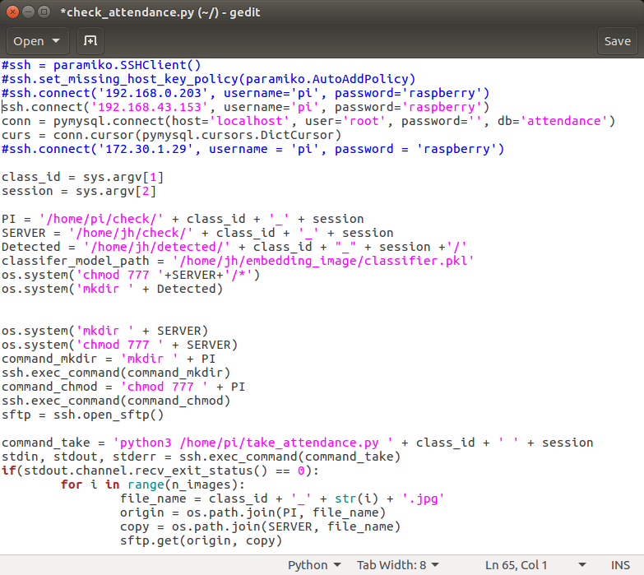
3. SSH SFTP 이용한 라즈베리파이 원격 코드가 실행됩니다

Slide 14
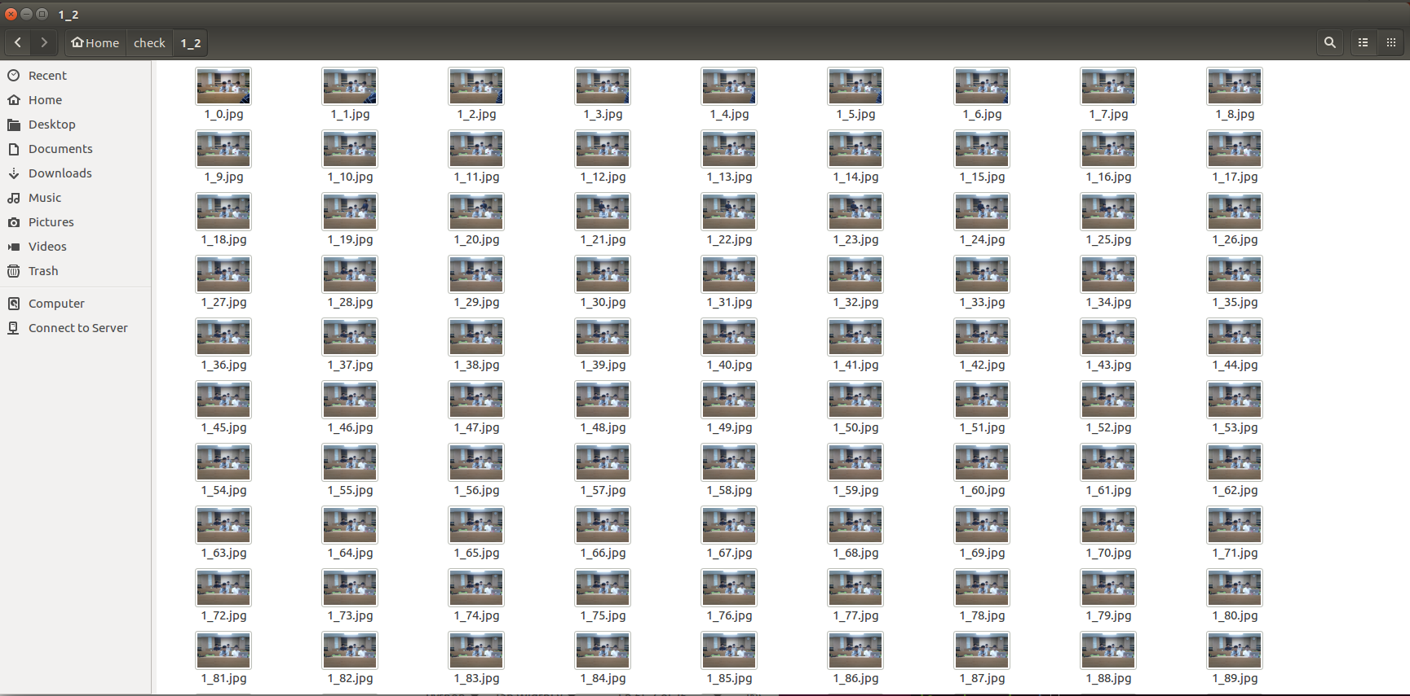
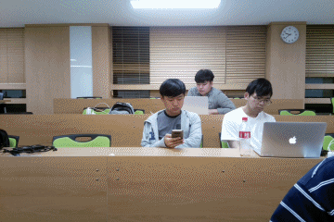
4. 일정시간동안 사진을 촬영하고, 촬영된 사진을 서버로 전송합니다
실제 강의실에서 테스트한 사진
👉

Slide 15
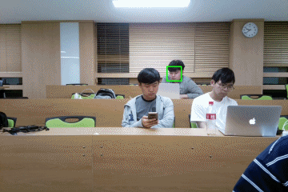
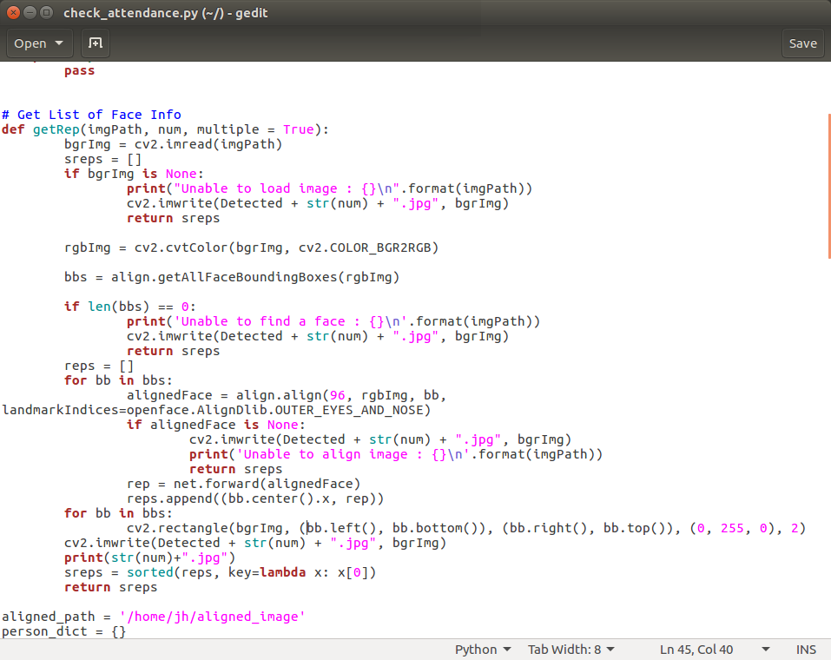
5. 미리 학습된 얼굴들이 검출됩니다

Slide 16
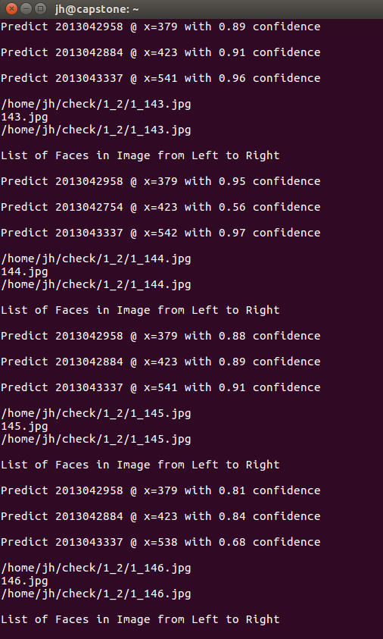
6. 검출된 얼굴을 바탕으로 SVC를 이용해 어느 학생인지 예측합니다

Slide 17
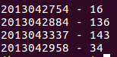
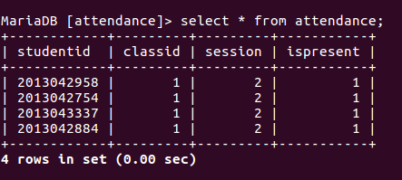
7. 조건에 따라서 DB에 출석으로 등록
정확도 75% 이상
찍는 장수의 5% 이상

Slide 18
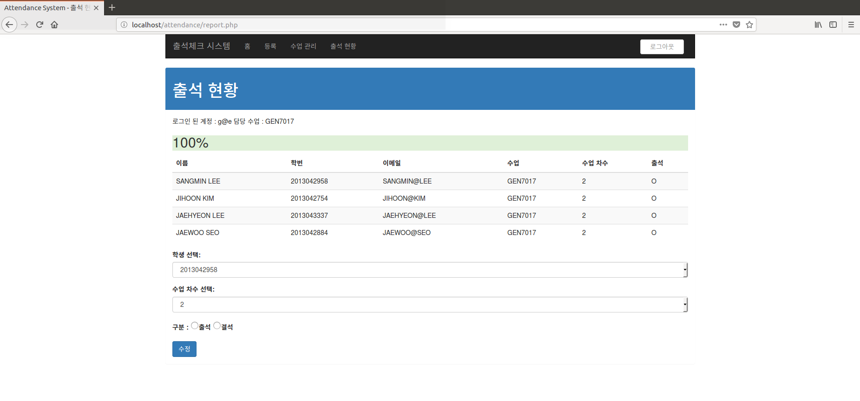
8. 결과를 웹에서 확인할 수 있으며, 수정도 가능합니다.
해당수업의 전체 결과는 선생 계정만 가능합니다.

Slide 19
Thanks!
Any questions?

